Slide 1
Révision de la phonétique

Slide 2
Révision de la phonétique
元音 voyelles（15个）
[i] [e] [ε] [a]
[u] [o]-[ɔ]
[y] [ə] [ø]-[œ]
[ɛ̃] [œ̃] [ɑ̃] [ɔ̃]
[ɑ]（已经不用）

Slide 3
Révision de la phonétique
辅音 consonnes（17个）
[p]-[b] [t]-[d] [k]-[g]
[f]-[v] [s]-[z] [∫]-[ʒ]
[l]-[m]-[n]
[ɲ] [r]

Slide 4
Révision de la phonétique
半元音（3个）
semi-voyelles/semi-consonnes
[j]-[i]
[ɥ]-[y]
[w]-[u]

Slide 5
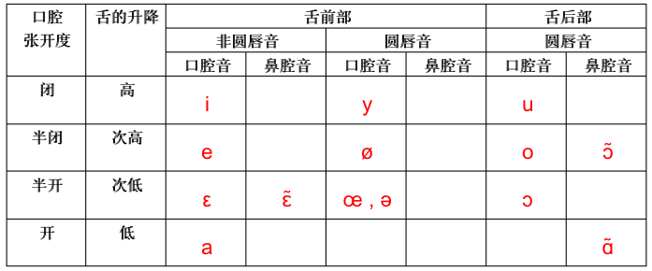
Révision de la phonétique

Slide 6
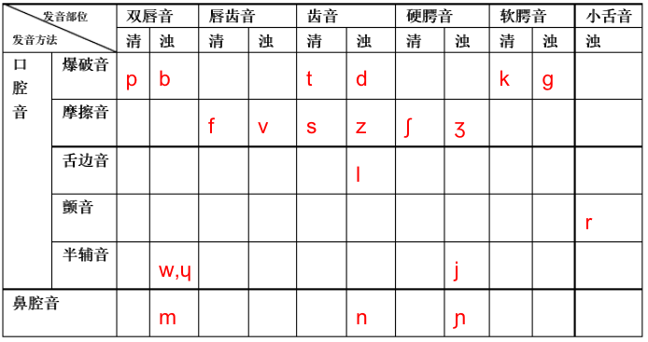
Révision de la phonétique

Slide 7
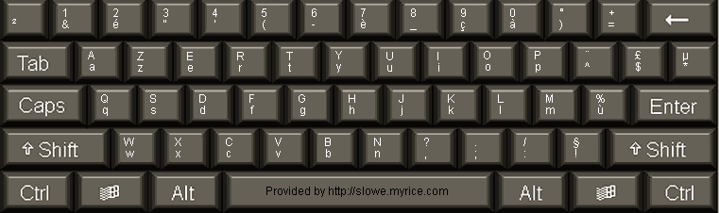
Clavier du français (France)

Slide 8
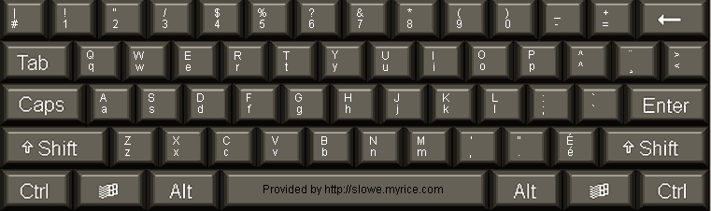
Clavier du français (Canada)

